Slide 1

대학생으로서 대학 생활에서 활용할 수 있는 소프트웨어를 설계하고 구현하기.
4조: 박찬빈, 이원겸, 은성원, 김태무

Slide 2

목차
1. 브레인스토밍
2. 프로그램 기능과 역할
3. 프로그램 소개
4. Q&A

Slide 3

PArt.1 브레인스토밍

Slide 4
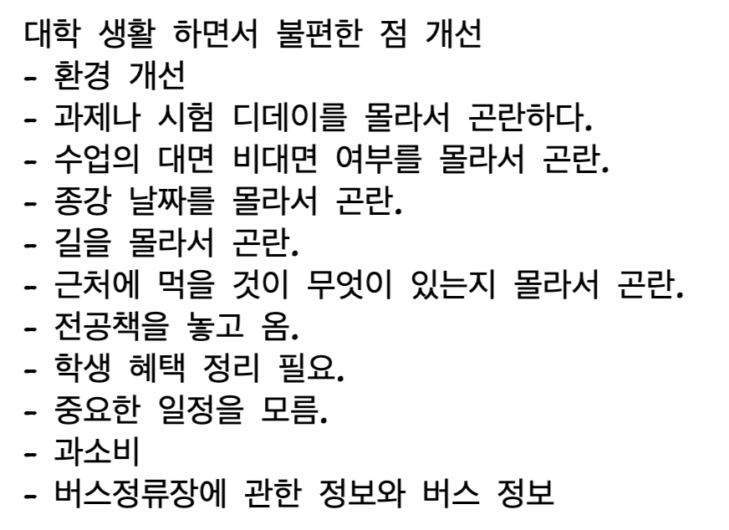
1.1 브레인스토밍
Brainstorming

Slide 5
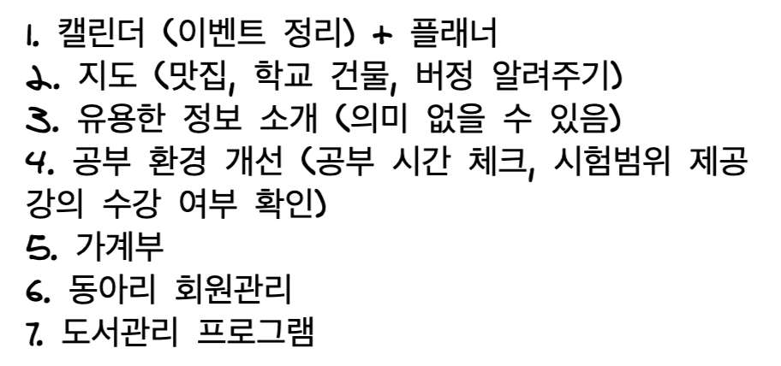
1.2 브레인스토밍
Brainstorming

Slide 6

Part.2 프로그램 기능과 역할

Slide 7
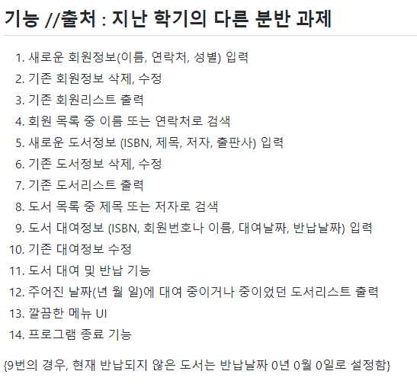
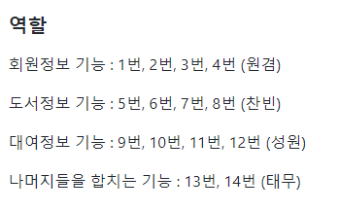
2.1 프로그램 기능과 역할

Slide 8

PART.3 프로그램 소개

Slide 9
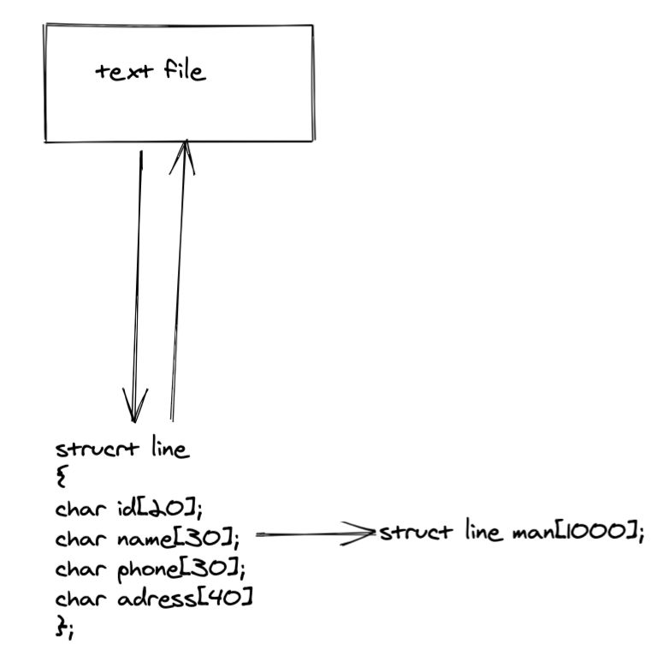
3.1 프로그램 소개
프로그램의 구조

Slide 10
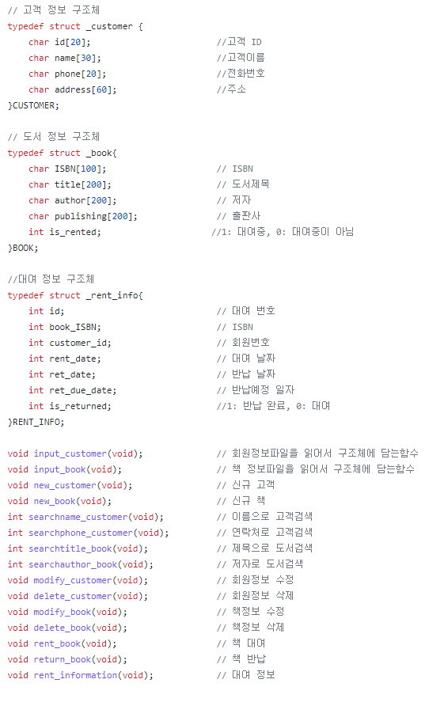
3.2 프로그램 소개
구조체 & 함수 정의

Slide 11
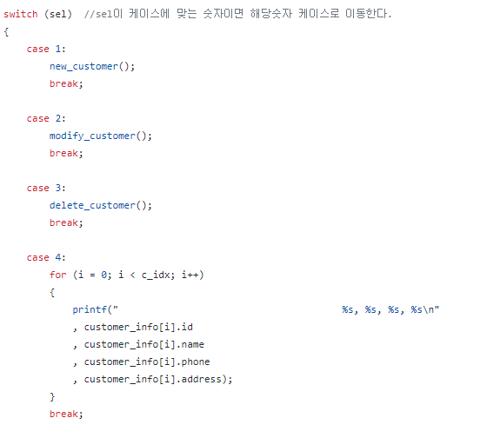
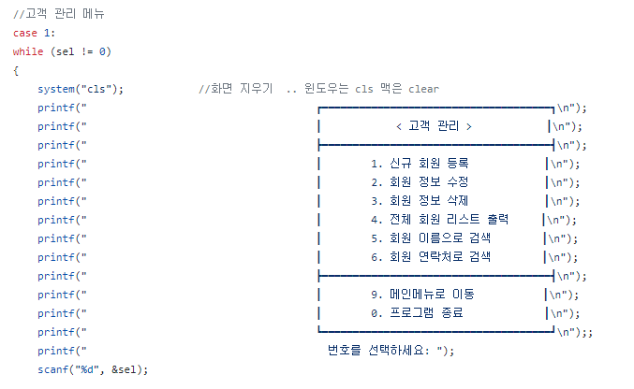
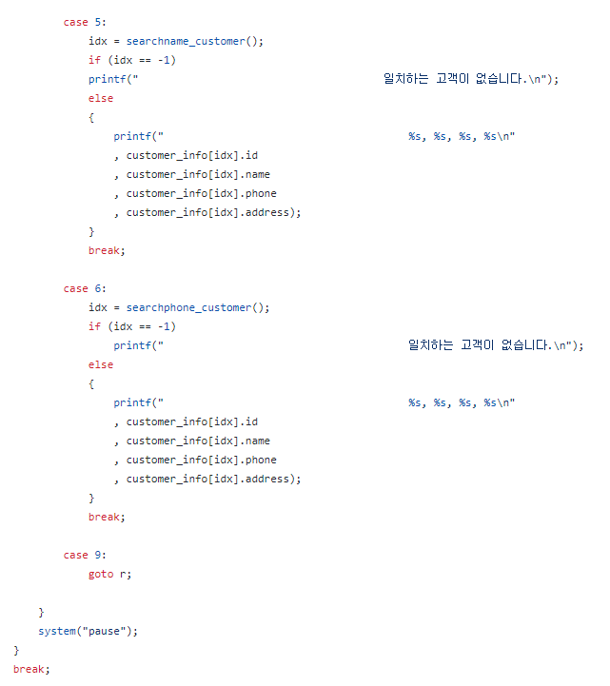
3.3 프로그램 소개
고객 관리

Slide 12
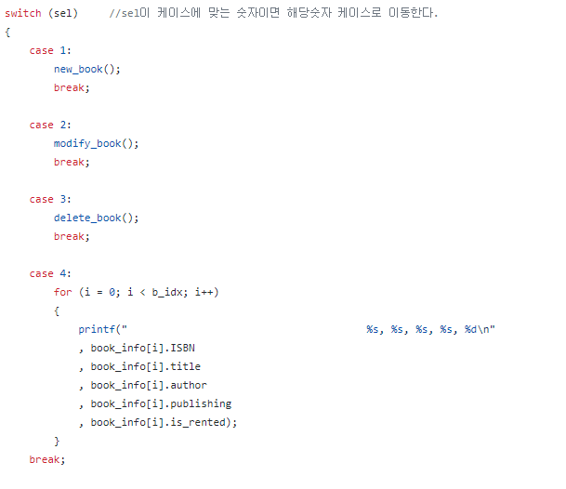
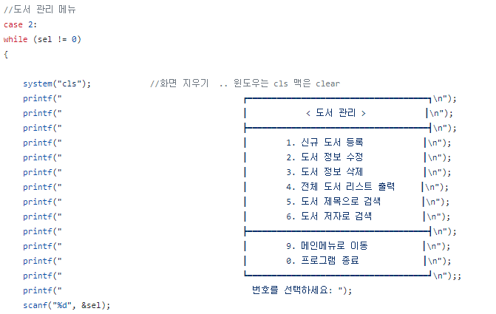
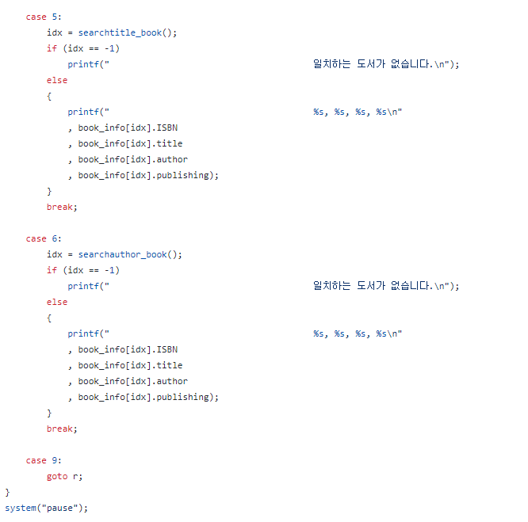
3.4 프로그램 소개
도서 관리

Slide 13
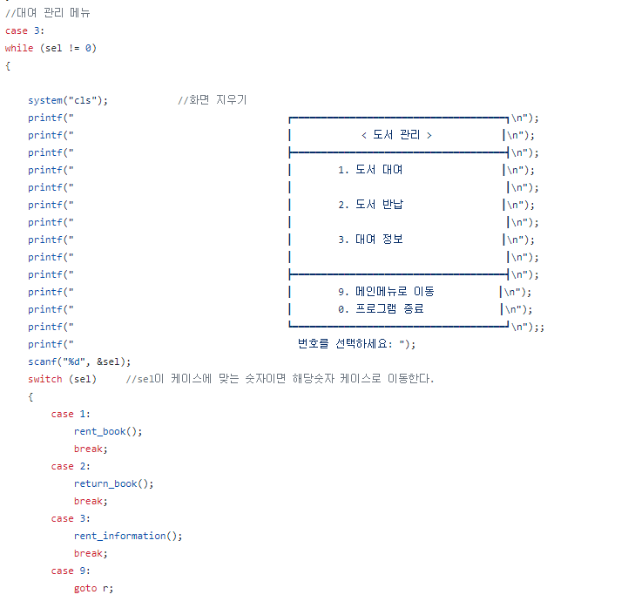
3.5 프로그램 소개
대여 관리

Slide 14

Q&A

